Slide 1
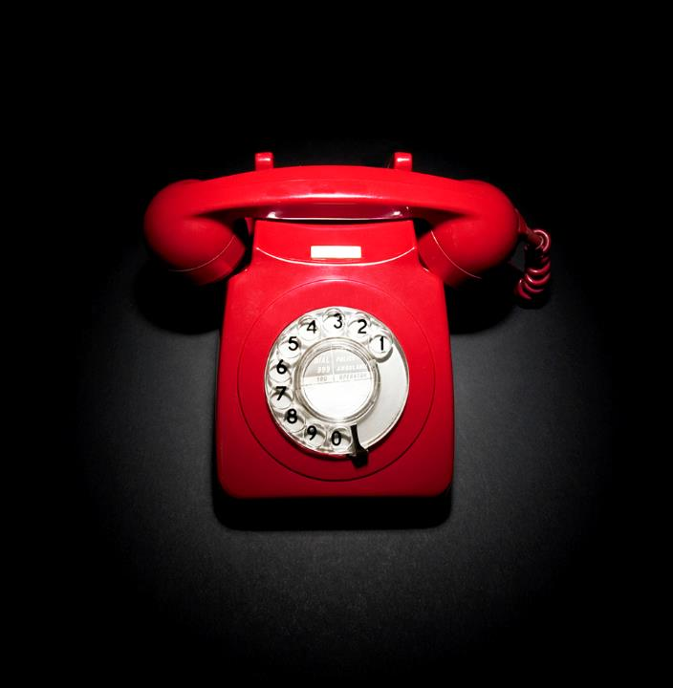
Je compose pour vous avec ma douce et fidèle amie
Mais vers où va-t-il ,
il cherche la merde celui là ?

Slide 2

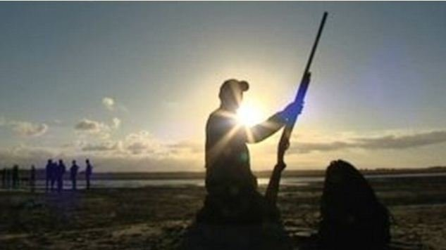
Alors Manu ? La chasse
aux vieux est commencée et ta
vieille alors ?

Slide 3
Bientôt sur ton pare-brise !!!
Merci Macron que
t’ont-ils fait ?

Slide 4
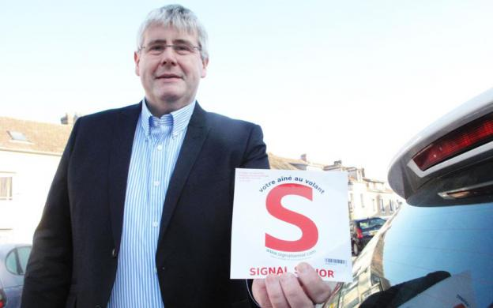
Voila la tête du connard qui a eu l'idée en pensant se faire du fric

Slide 5


Slide 6
Macaron pour vieux conducteurs.
Coup de gueule

Slide 7
La chasse aux vieux est ouverte !
Pour ceux qui ont 70 ans, pour ceux qui les auront vers 2018, et pour tous les autres.. à venir

Slide 8
Bien que les plus de 70 ans représentent en France 16% des automobilistes et qu'ils ne soient mis en cause que dans 9% des accidents. Moins dangereux que les jeunes..

Slide 9
L'idée de signaler les personnes âgées au volant est venue d'un certain Gilles Renard. Illustre inconnu, auto-entrepreneur en fabrication de merde en tout genre.

Slide 10
Depuis quatre ans, il a monté son association (encore une assosse) et a vendu près de 1 200 autocollants à 4 € euros.

Slide 11
Depuis quatre ans, il a monté son association (encore une assosse) et a vendu près de 1 200 autocollants à 4 € euros. (Bizarre, le même prix que le vignette propre pour rouler dans Paris !!!)
Pour lui, il ne s'agit pas de montrer du doigt les personnes âgées, mais de les aider.

Slide 12
(On ne t'a rien demandé Ducon ! )

Slide 13
La Prévention routière s'est emparée de l'idée, l'a montée en épingle auprès de la Direction des transports, qui elle-même a établi un rapport lequel est sur le bureau du ministre des transports, préconisant cette mesure au plan national, inscrite dans le code de la route, pour le bien et la sécurité de cette catégorie d'usagers... etc, etc.

Slide 14
Et comme nous ne sommes pas avares "de bonnes idées..." revient également sur la place publique le fameux débat sur le fait que La France est avec l'Allemagne et la Pologne, l'un des seuls pays de l'Union européenne où la validité du permis est permanente.

Slide 15
Au Portugal et en Italie, les conducteurs doivent passer une visite médicale à partir de 50 ans. Aux Pays-Bas, au Danemark ou en Irlande, celle-ci est obligatoire à 70 ans pour valider son permis. Vous les voyez venir avec leurs gros sabots.

Slide 16
Quand est-ce que tous ces connards vont arrêter de penser pour nous ?
Et pour qu'on file du fric à des administratifs « pseudo médecins appréciateurs ".
Comment ça, j'suis en colère ? mais non ... !

Slide 17
La chasse aux vieux est ouverte toute l'année !
FAITES SUIVRE A TOUS VOS AMIS
( les jours sont comptés )

Slide 18
Non à cela Macron ?
Nous n’en voulons pas !

Slide 19
Les gilets jaunes
ont besoin de votre soutien

Slide 20


Slide 21
Ne joue pas de trop au con Manu
la France est sur le pied de
guerre ? Et te le pardonne
de moins en moins ! !

Slide 22


Slide 23
Je compose pour vous avec ma douce et fidèle amie
C’était
Mais vers où va-t-il ,
il cherche la merde celui là ?

